Slide 1
„Kochamy Pana Jezusa”
Kl. II SP – red. ks. S. Łabendowicz – katecheza 35
Katecheza 35
Wydawnictwo Diecezjalne i Drukarnia w Sandomierzu
Notes:
1

Slide 2
Na pamiątkę wjazdu Pana Jezusa na osiołku do Jerozolimy, obchodzimy Niedzielę Palmową, w którą przychodzimy do kościoła z palmami.

Slide 3
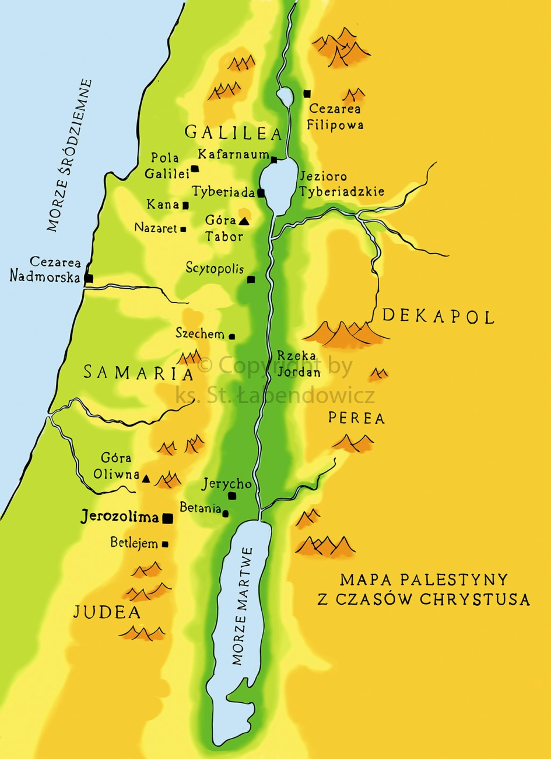
Notes:
3

Slide 4
Niedziela Palmowa, jest to ostatnia niedziela Wielkiego Postu. Rozpoczyna WIELKI TYDZIEŃ Męki Pańskiej - 5 dni przed śmiercią Pana Jezusa.

Slide 5
BÓG MÓWI
Uroczysty wjazd do Jerozolimy
Gdy przyszedł w pobliże Betfage i Betanii, do góry zwanej Oliwną, wysłał dwóch spośród uczniów, mówiąc: «Idźcie do wsi, która jest naprzeciwko, a wchodząc do niej, znajdziecie oślę uwiązane, którego jeszcze nikt nie dosiadł.
Poproś Rodziców o przeczytanie tej historii biblijnej

Slide 6
BÓG MÓWI
Odwiążcie je i przyprowadźcie tutaj! A gdyby was kto pytał: "Dlaczego odwiązujecie?", tak powiecie: "Pan go potrzebuje"». Wysłani poszli i znaleźli wszystko tak, jak im powiedział. A gdy odwiązywali oślę, zapytali ich jego właściciele: «Czemu odwiązujecie oślę?» Odpowiedzieli: «Pan go potrzebuje».

Slide 7
I przyprowadzili je do Jezusa, a zarzuciwszy na nie swe płaszcze, wsadzili na nie Jezusa. Gdy jechał, słali swe płaszcze na drodze. Zbliżał się już do zboczy Góry Oliwnej, kiedy całe mnóstwo uczniów poczęło wielbić radośnie Boga za wszystkie cuda, które widzieli. I wołali głośno:

Slide 8
„Kochamy Pana Jezusa”
Kl. II SP – red. ks. S. Łabendowicz – katecheza 35
BÓG MÓWI
Wydawnictwo Diecezjalne i Drukarnia w Sandomierzu
Początek katechezy

Slide 10
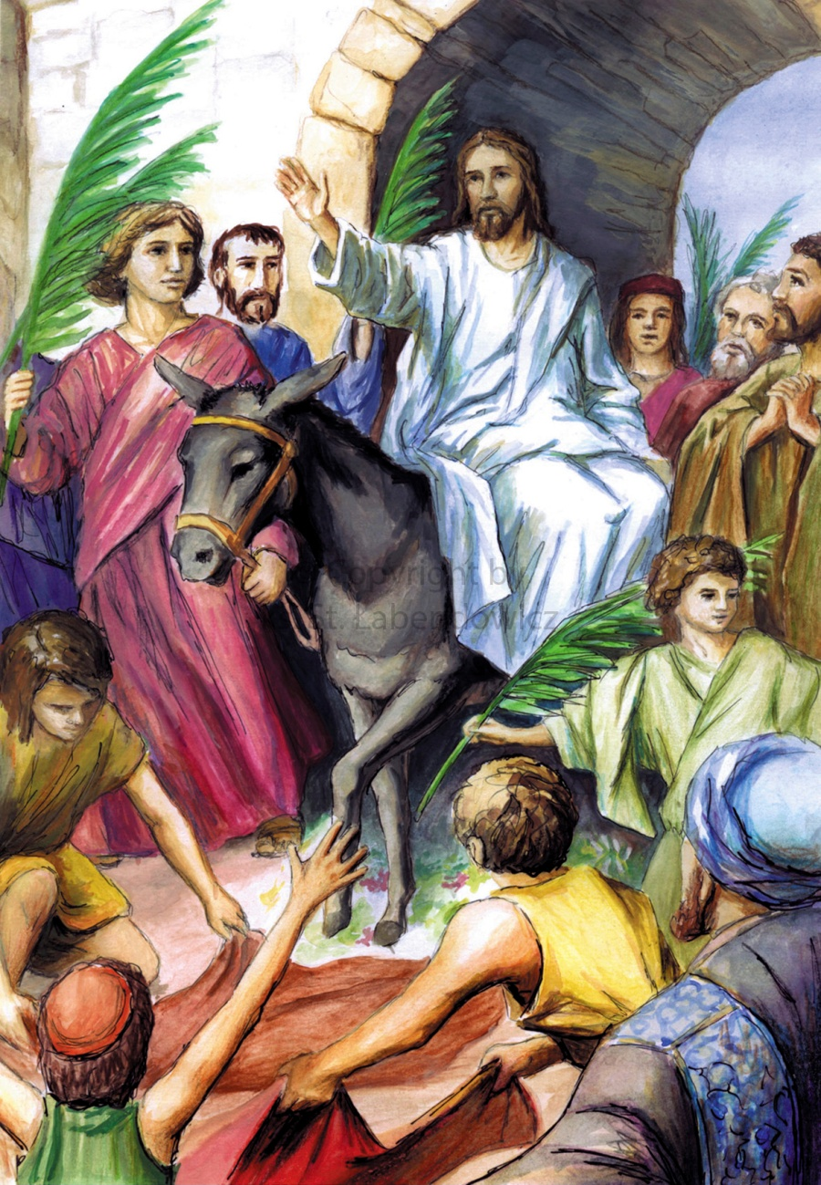
„Kochamy Pana Jezusa”
Kl. II SP – red. ks. S. Łabendowicz – katecheza 35
Wydawnictwo Diecezjalne i Drukarnia w Sandomierzu
Początek katechezy
Notes:
10

Slide 11
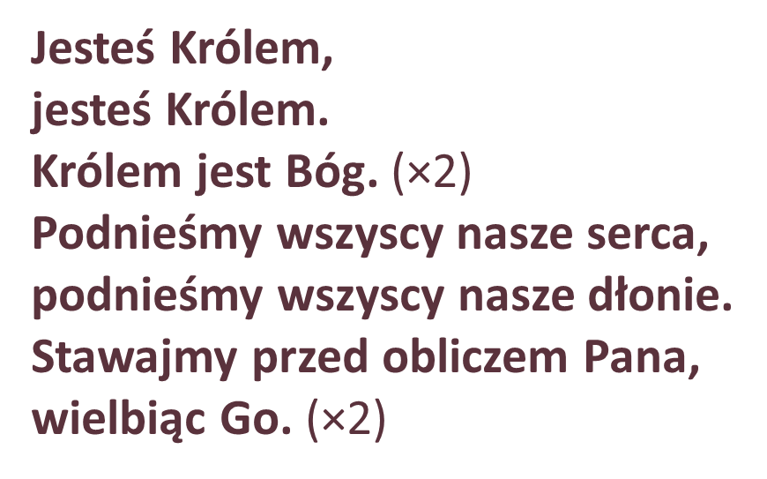
„Kochamy Pana Jezusa”
Kl. II SP – red. ks. S. Łabendowicz – katecheza 35
ZAŚPIEWAJ
Wydawnictwo Diecezjalne i Drukarnia w Sandomierzu
Początek katechezy

Slide 12
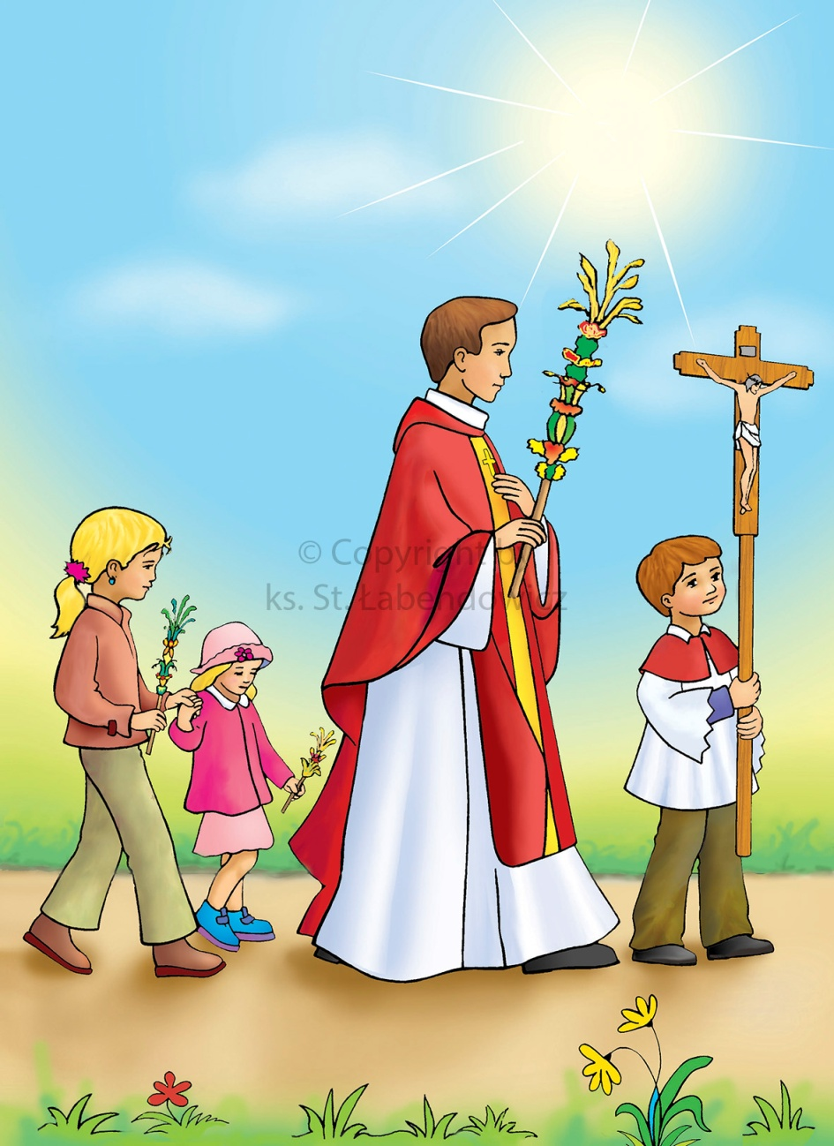
„Kochamy Pana Jezusa”
Kl. II SP – red. ks. S. Łabendowicz – katecheza 35
Wydawnictwo Diecezjalne i Drukarnia w Sandomierzu
Notes:
12

Slide 13
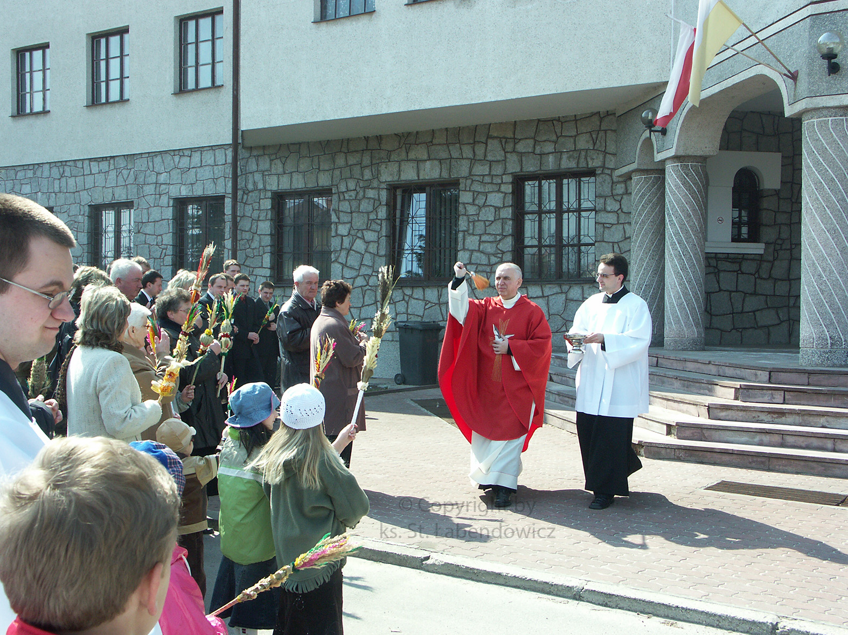
„Kochamy Pana Jezusa”
Kl. II SP – red. ks. S. Łabendowicz – katecheza 35
Wydawnictwo Diecezjalne i Drukarnia w Sandomierzu
Notes:
13

Slide 14
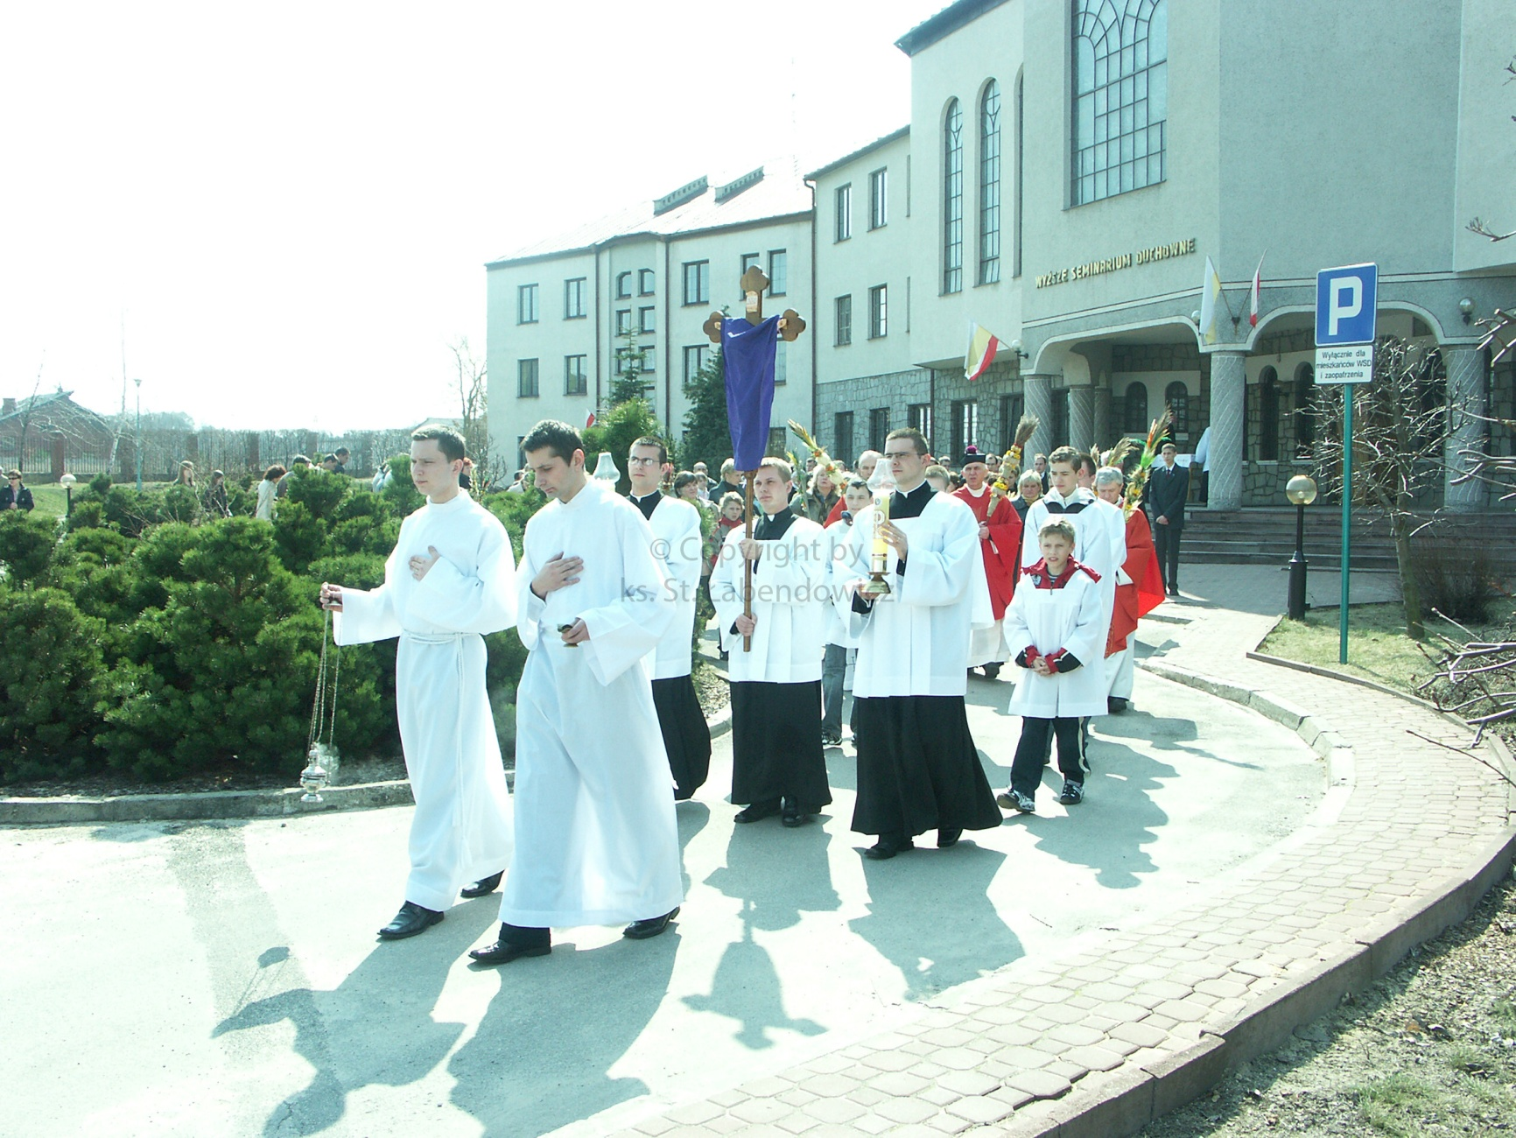
„Kochamy Pana Jezusa”
Kl. II SP – red. ks. S. Łabendowicz – katecheza 35
Wydawnictwo Diecezjalne i Drukarnia w Sandomierzu
Notes:
14

Slide 15
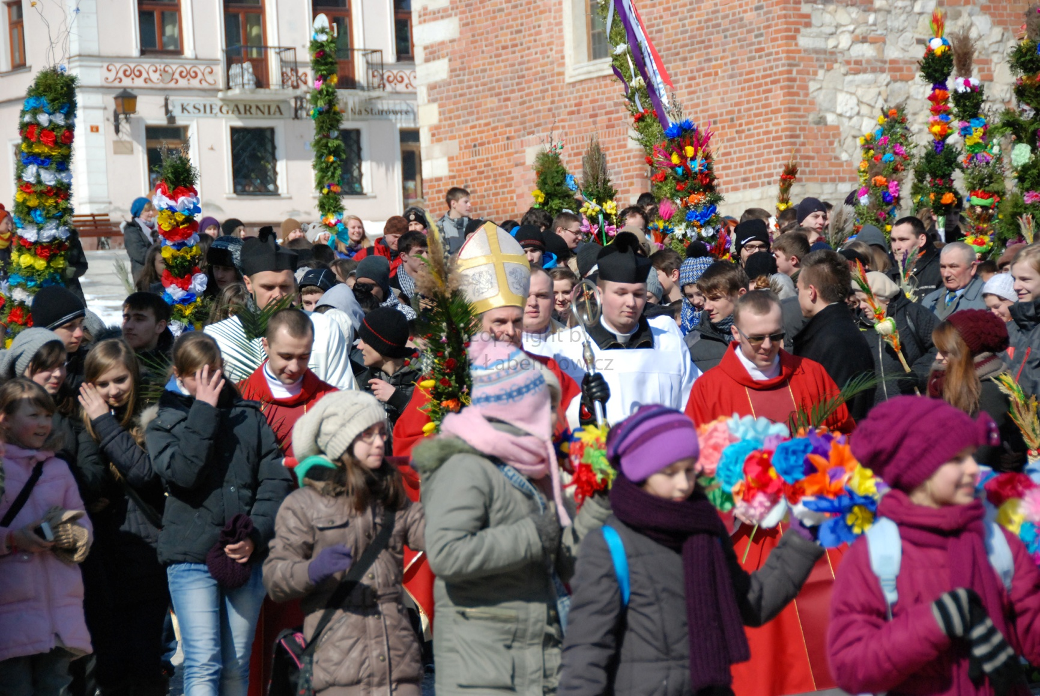
„Kochamy Pana Jezusa”
Kl. II SP – red. ks. S. Łabendowicz – katecheza 35
Wydawnictwo Diecezjalne i Drukarnia w Sandomierzu
Notes:
15

Slide 16
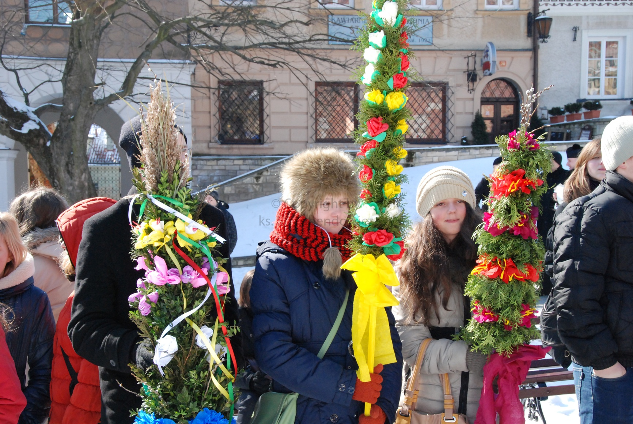
„Kochamy Pana Jezusa”
Kl. II SP – red. ks. S. Łabendowicz – katecheza 35
Wydawnictwo Diecezjalne i Drukarnia w Sandomierzu
Notes:
16

Slide 17
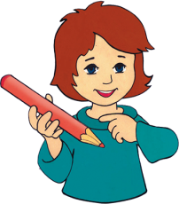
„Kochamy Pana Jezusa”
Kl. II SP – red. ks. S. Łabendowicz – katecheza 35
ĆWICZENIA nr 35
Wykonaj zadania z ćwiczenia nr 35.
Pomódl się piosenką: Jesteś Królem.
Obejrzyj film. Kliknij w link –
https://psp1radom-my.sharepoint.com/:v:/g/personal/malgorzata_rusek_psp1_radom_pl/Ebhqf2biXDdIngwgWQD8E80BEs5XfBafeVvEQmI4P28NKQ?e=Re3mHj
Wydawnictwo Diecezjalne i Drukarnia w Sandomierzu

